Slide 1
Arduino图形化编程介绍
演讲人：马亮 单位：中科南京软件技术研究院

Slide 2
目录
CONTENTS
01
摘要
02
Arduino UNO R3 开发板介绍
03
Mind+ 介绍
04
编写超声波测距程序

Slide 3
摘要
Arduino 是一个开源嵌入式硬件平台，用来供用户制作可交互式的嵌入式项目。其特点是开放平台、成本低、易于学习、模块化、接口丰富等。图形化编程是一种不需要编写代码而通过拖放图形模块来完成程序设计的方法。它将复杂的代码逻辑转化为直观的图形化块，使得初学者可以更容易地理解和操作。Arduino图形化编程软件可以以类似拼图的方式来组合不同的功能块，从而实现各种交互性功能。

Slide 4
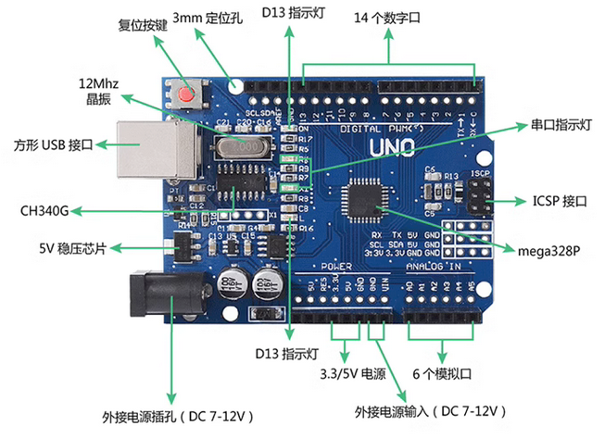
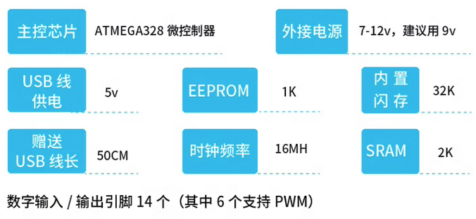
Arduino UNO R3 开发板介绍
Arduino 2005 年时面世，作为意大利伊夫雷亚地区伊夫雷亚交互设计研究所的学生设计，目的是为新手和专业人员提供一种低成本且简单的方法，以创建使用传感器与环境相互作用的设备。
Arduino UNO是基于ATmega328P的Arduino开发板。它有14个数字输入/输出引脚（其中6个可用于PWM输出）、6个模拟输入引脚，一个16 MHz的晶体振荡器，一个USB接口，一个DC接口，一个ICSP接口，一个复位按钮。“Uno” 在意大利语中意思是“一”。Arduino UNO是Arduino系列的一号开发板，Arduino IDE 1.0是Arduino IDE的第一个正式版本，Arduino UNO硬件和Arduino IDE软件建立了一套Arduino开发标准，此后的Arduino开发板和衍生产品都是在这个标准上建立起来的。

Slide 5
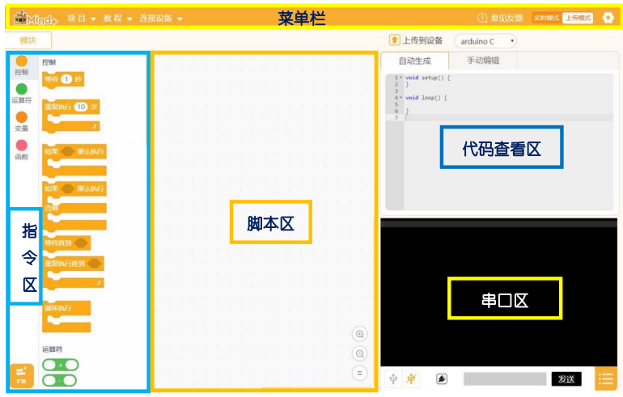
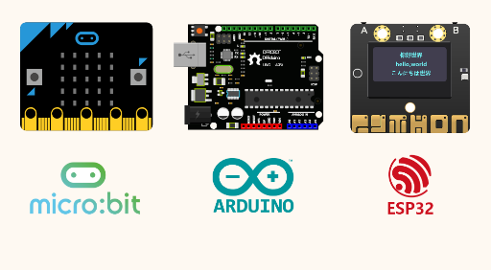
Mind+介绍
Mind+是一款拥有自主知识产权的国产青少年编程软件，集成各种主流主控板及上百种开源硬件，支持人工智能（AI）与物联网（IoT）功能，既可以拖动图形化积木编程，还可以使用Python/C/C++等高级编程语言。
支持三大主流开源硬件平台，可脱机运行。
（下载地址：http://mindplus.cc/）

Slide 6
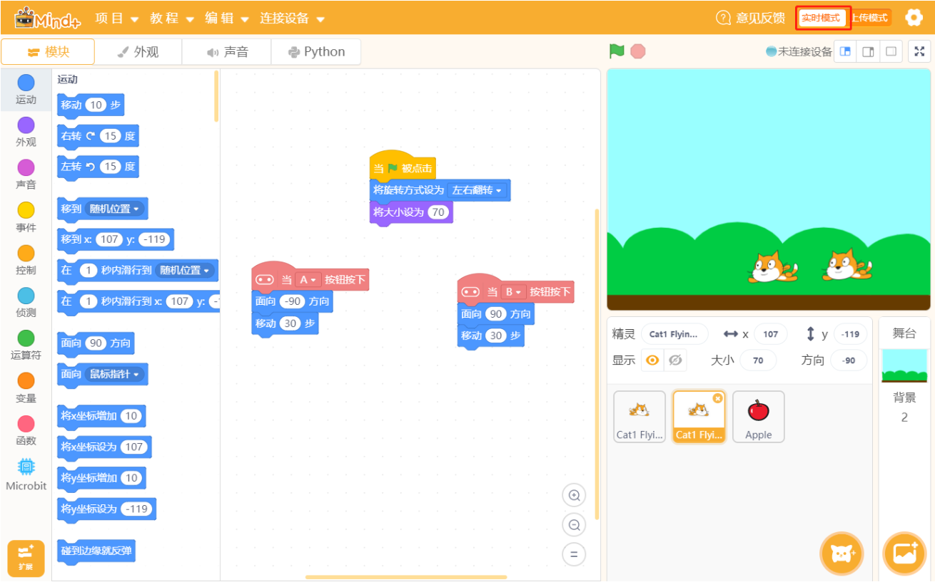
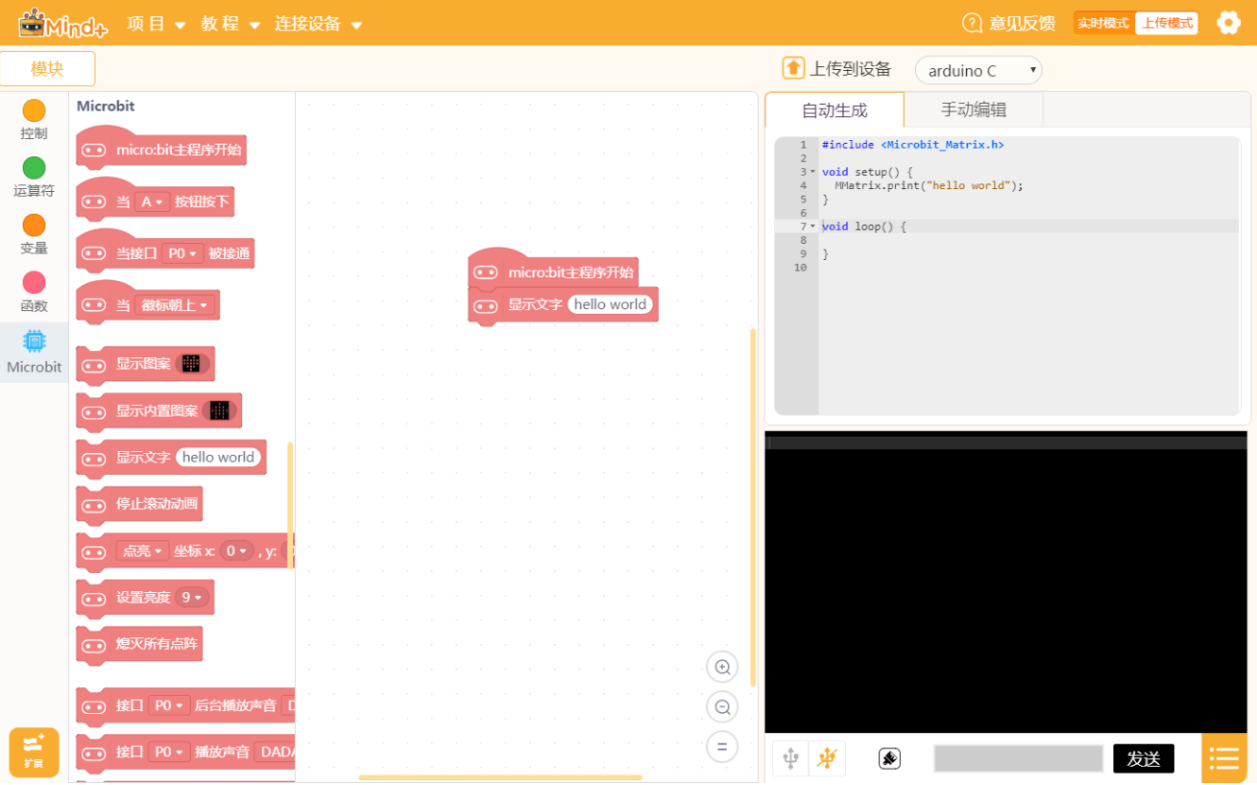
Mind+介绍
开发模式
Mind+支持3种编程模式:
实时模式
不依赖硬件，与scratch 类似制作交互项目
上传模式
图形代码转换成 C 语言代码，编译后上传到设备
Python 模式
图形代码转换成 Python 语言代码后上传

Slide 7
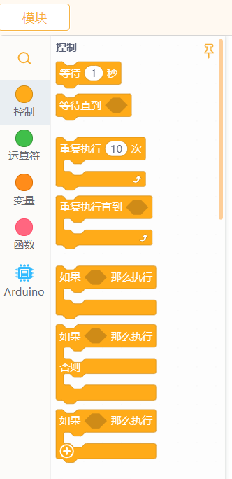
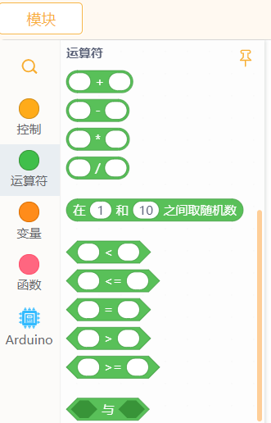
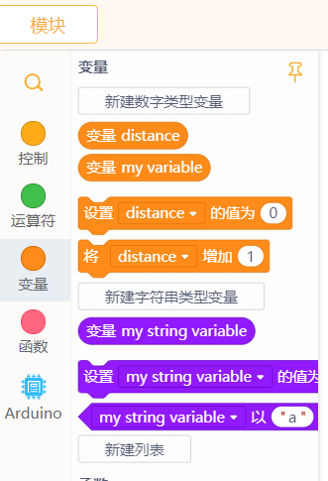
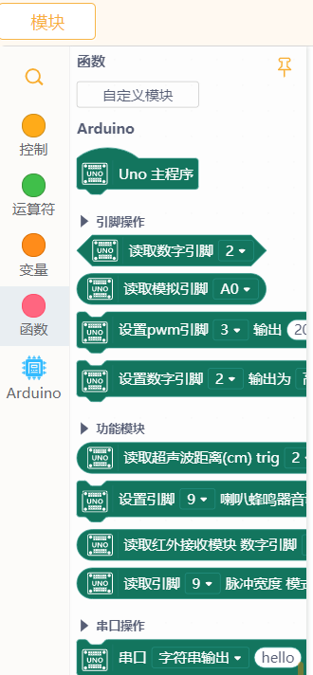
Mind+介绍
图形模块
上传模式下包含控制、运算符、变量、函数、Arduino(特定开发板的模块)模块。这些图形模块可以像搭积木一样，拖动到脚本区，搭建成我们需要的功能。

Slide 8
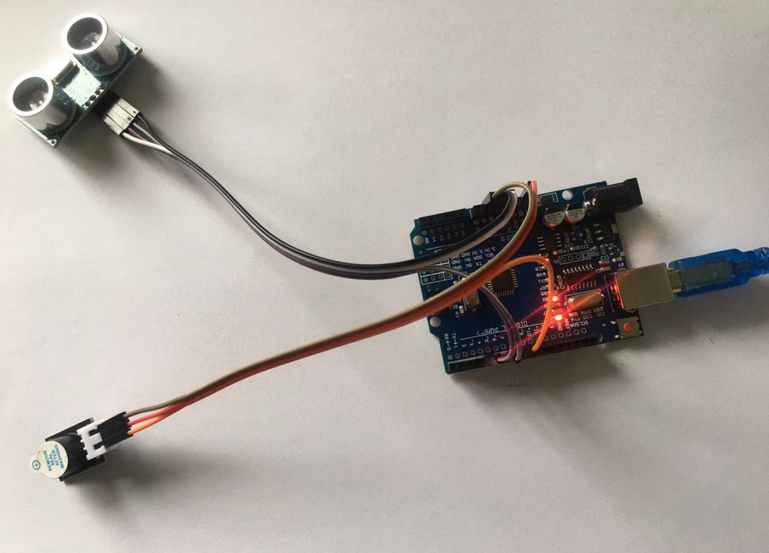
Mind+编写超声波测距程序
连接设备
Mind+ 连接 Arduino UNO 开发板，并分别连接”超声波测距仪”、蜂鸣器。
“超声波测距仪”读出的距离数据通过串口发送到 Arduino ，Arduino 接收到不通的距离数据，控制 “蜂鸣器”发出不同的音乐。

Slide 9
Mind+编写超声波测距程序
连接设备
Mind+ 连接 Arduino UNO 开发板，并分别连接”超声波测距仪”、蜂鸣器。
“超声波测距仪”读出的距离数据通过串口发送到 Arduino ，Arduino 接收到不通的距离数据，控制 “蜂鸣器”发出不同的音乐。

Slide 10
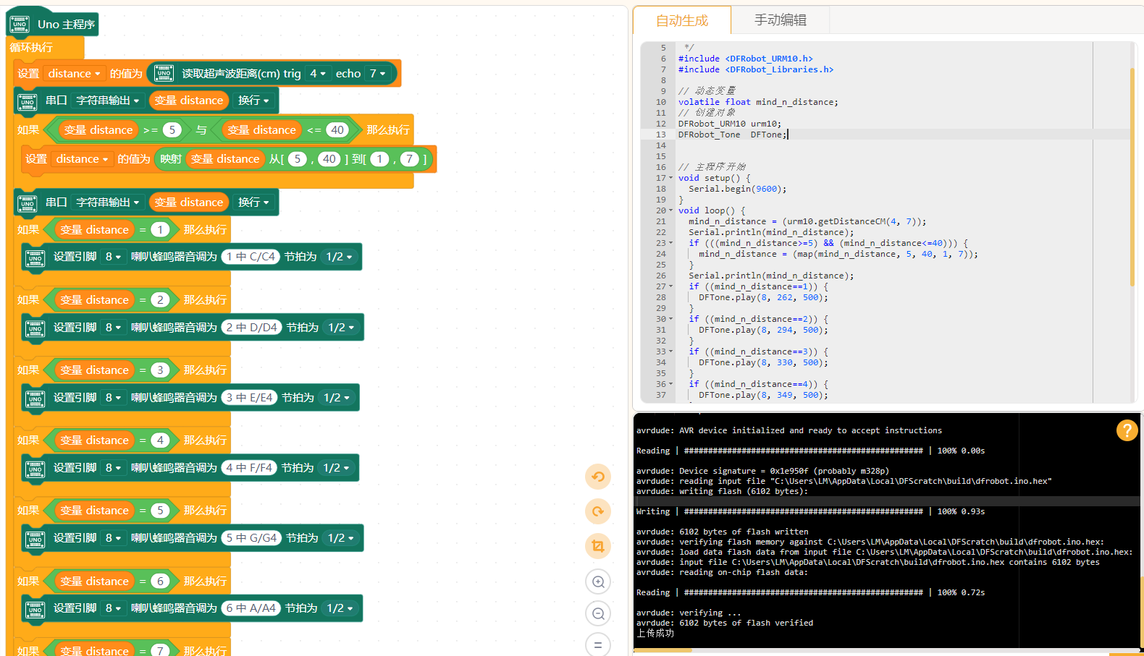
Mind+编写超声波测距程序
编程
右图中，左侧是通过图形模块编写的声波测距及蜂鸣器控制程序。右侧是 Mind+ 自动生成的 C 语言程序。编写完成，点击”上传到设备”按钮后，程序会被编译、并烧写到 Arduino UNO 的主控芯片ATmega328P中。
程序运行后将手在“声波测距仪”前上、下挥动，蜂鸣器中会发出不同频率的声音。

Slide 11
AO.space 傲空间
一个以保护个人数据安全和隐私为核心的开源项目
官网：https://ao.space
Github主仓：https://github.com/ao-space/ao.space
官网
Github
Slack讨论组：https://slack.ao.space
讨论组
公众号
欢迎扫码关注傲空间项目最新动态
Notes:
我们傲空间接下来关于智能信息架构的计划

Slide 12
谢谢
QUESTIONS?

